Slide 1
9×8=
5×8=
16×5=
7×3=
7×9=
18×2=
25×3=
6×8=
72
40
80
21
63
36
75
48
И
Р
0
Б
Т
У
Н
А

Slide 2
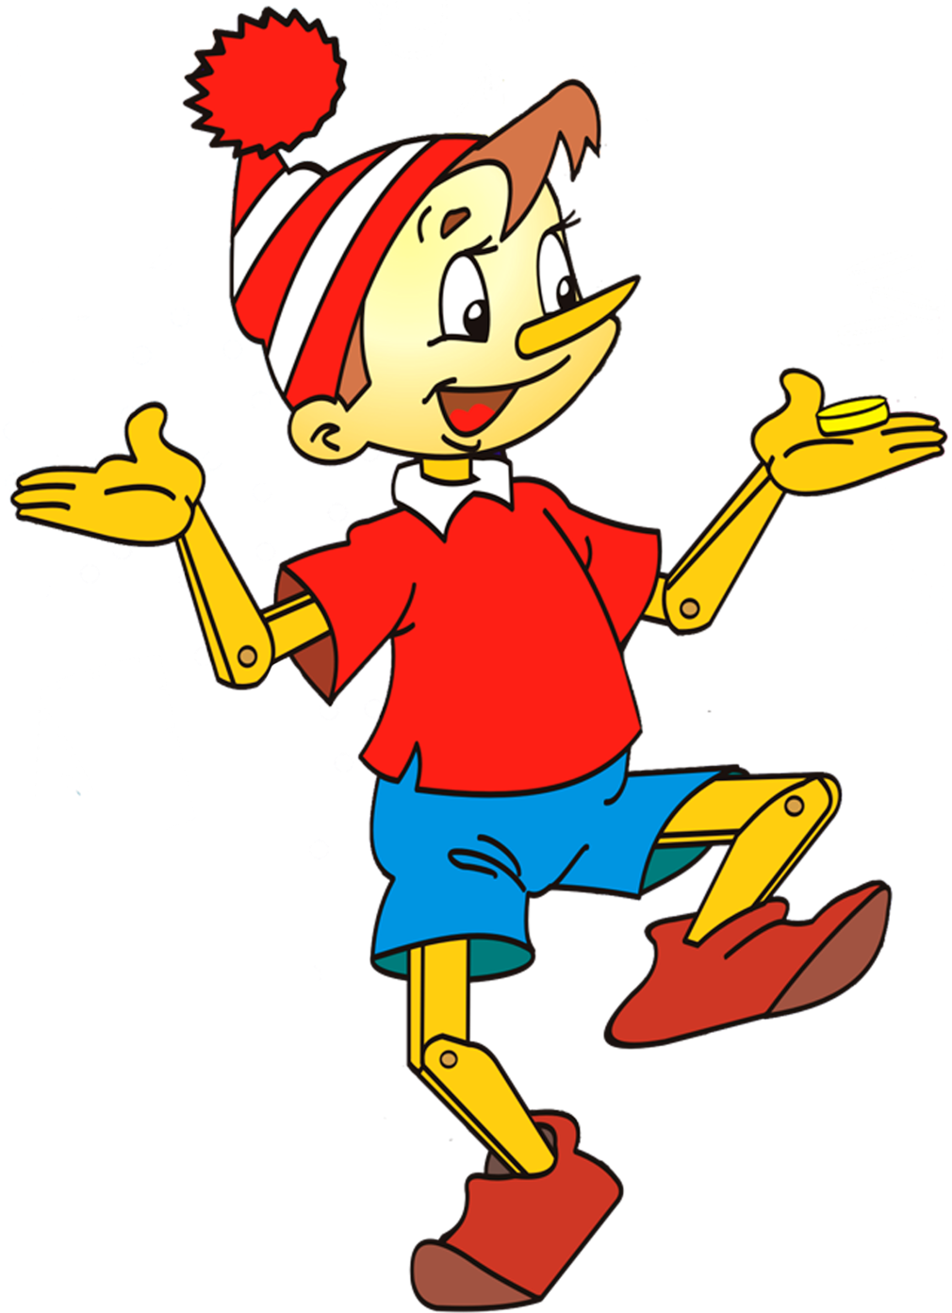
21, 36, 40, 48, 63, 72, 75, 80.
Б У Р А Т И Н О

Slide 3
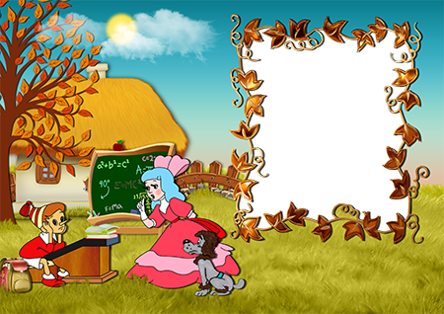
3×10=30
3×100=300
3×1000
3×10 000

Slide 4
24×10
100×5
60×10
37×100
10×200
=4300
=9000
=40000
=7000
=87000
=240
=500
=600
=3700
=2000
43×100
9×1000
10 000×4
70×100
1000×87

Slide 5
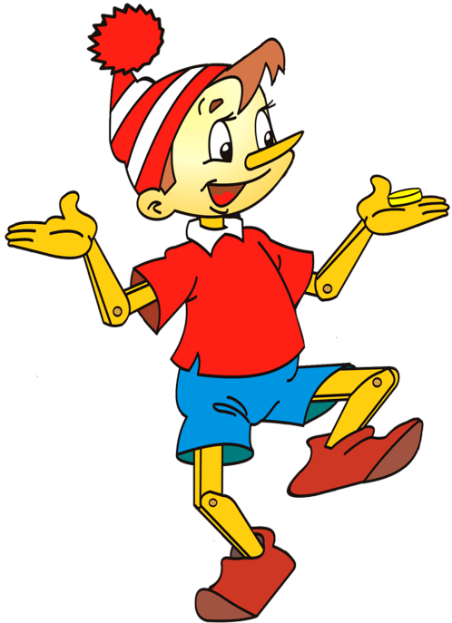
Проверка:
4 ошибки
172×100=17 200
3500×10=3500
1000×460=46000
58×100=5 800
840×1000=840 000
2700×1000= 270 000
10×50 000=500 000
40 200×10 000= 40 200 000
35 000
2 700 000
460 000
402 000 000

Slide 7
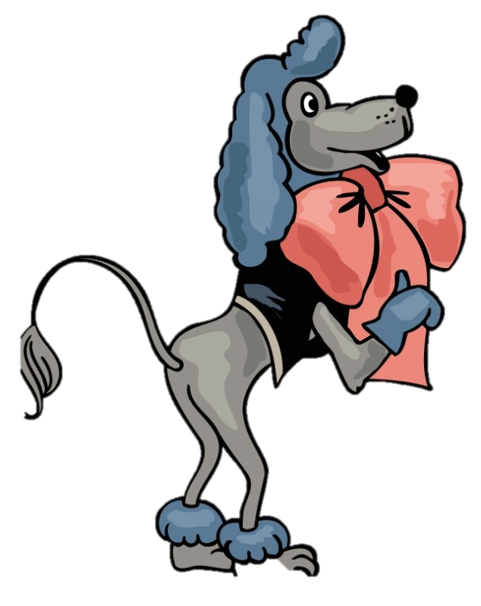
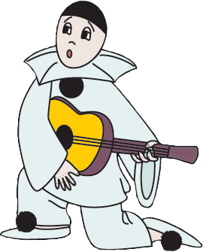
Маршруты
800
900
1000
800
900

Slide 8
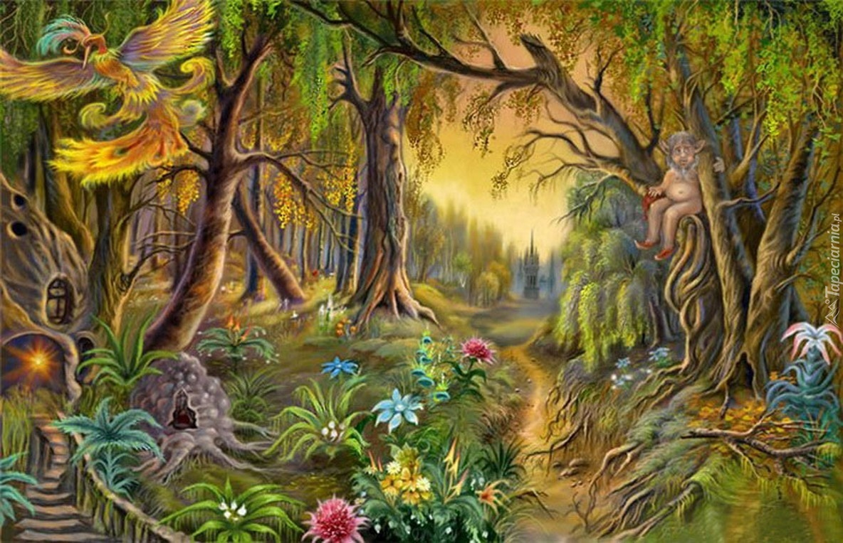
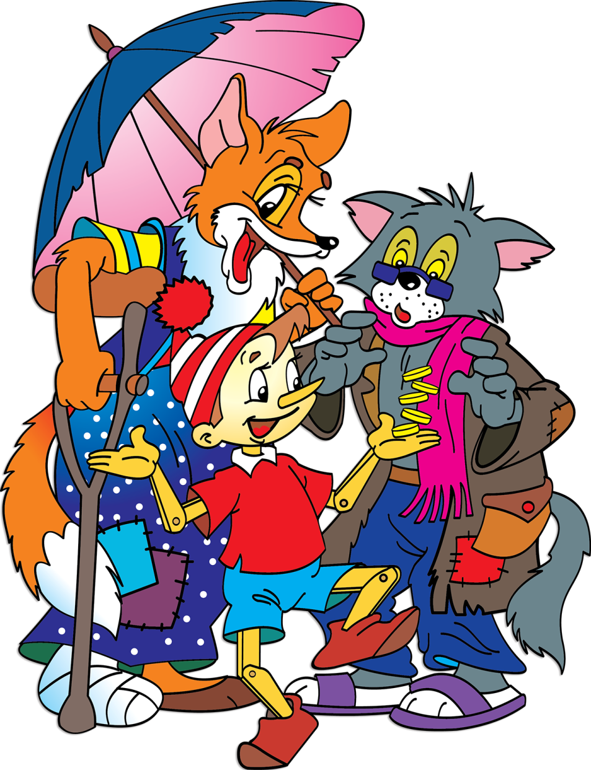
100×6=600 (с.) – стоимость карасей.
200×2=400 (с.) – стоимость голубей.
600+400=1000 (с.) – стоимость всего заказа.
1000-1000=0 (с.)
Ответ: у лисы Алисы и кота Базилио не осталось сольдо.

Slide 9
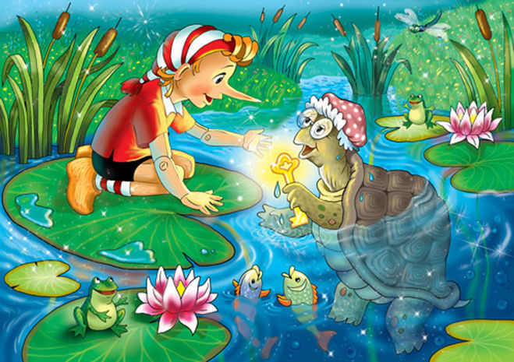

Slide 10
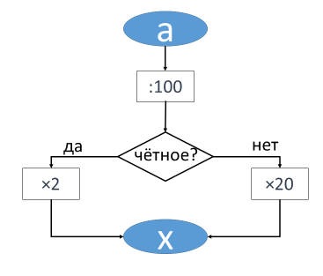
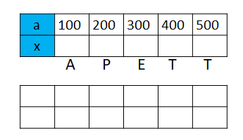
Используя заданный алгоритм, найди значения Х, сопоставь их буквам и расположи в порядке убывания. Ты узнаешь, куда подсказала дорогу черепаха Тортила.
Л.
С.

Slide 11
